Slide 1
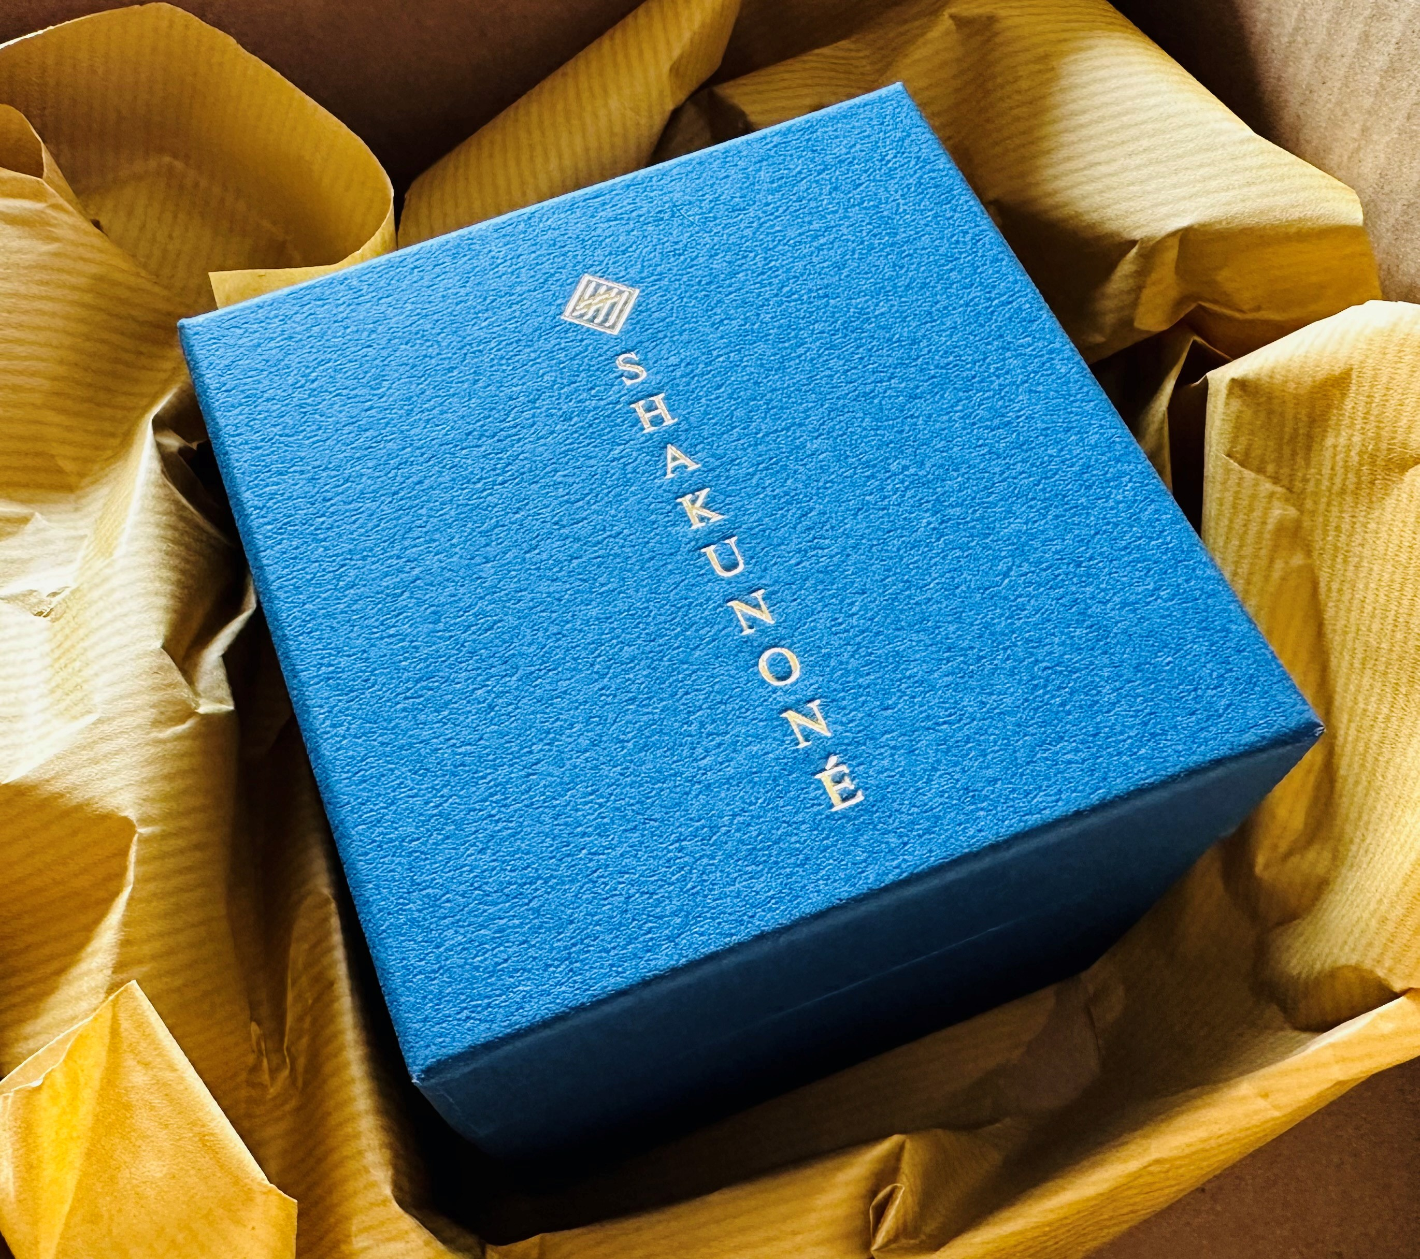
株式会社笏本縫製 中村 啓吾 様
株式会社笏本縫製 中村啓吾さんを推薦させて頂きます。
想いを結ぶネクタイ。
本当に美しいデザインであり、上質な仕立てで作られた逸品であると感激致しました。
ネクタイが相手に与える印象は、私の経験上でも大きなものだと思います。
その役割と想いがしっかりと形になっています。
更にイメージに合わせてお任せでお願いすることも出来、これは意外と難易度の高いサービスではありますが、
喜んで引き受けてくれるお人柄にも感銘を受けるばかりです。
これからも最高のネクタイで、どんどんビジネスを拡大して頂ければと願っております。

